Slide 2
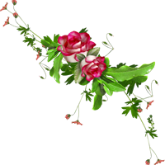
Когда отмечается Международный день красоты?
январь
март
июль
сентябрь

Slide 3
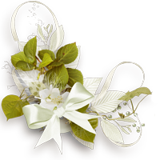
Как называют и специалистку по косметическому уходу за лицом, и небольшую сумочку для косметики?
гримёрша
косметичка
визажистка
креманка

Slide 4
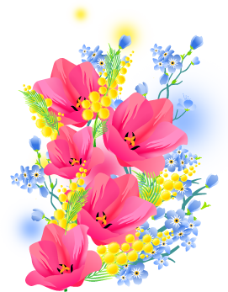
Каким словом греческого происхождения называют все средства по уходу за кожей и волосами?

Slide 5
Помаду какого цвета использовали первые дикторы телевидения?
белый
зелёный
жёлтый
чёрный

Slide 6
Какое косметическое средство во Франции XVIII века делали из муки?

Slide 7
Что используется в парфюмерной промышленности?
ландышевый жир
пионовый маргарин
розовое масло
ромашковое сало

Slide 8
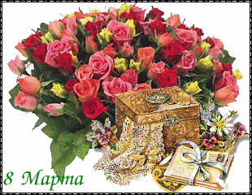
Как называют мимические морщинки вокруг глаз?
мышиные хвостики
гусиные лапки
куриные окорочка
утиные пёрышки

Slide 9
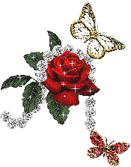
Какой из этих оттенков волос самый светлый?
красный гранат
тёмный каштан
пепельный блондин
чёрный

Slide 10
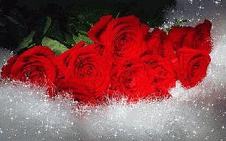
Как называют долгоиграющую завивку волос?
физика
химия
биология
география

Slide 11
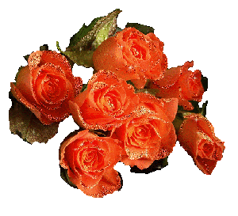
Что из этого НЕ является косметическим средством?
помада
пудра
крем
татуировка

Slide 12
С чем сравнивают неумеренный макияж?
кафель
обои
штукатурка
наличники

Slide 13
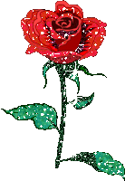
Какой предмет декоративной косметики исчезает в полдень, по мнению кинематографистов?
тушь
тени
губная помада
пудра

Slide 14
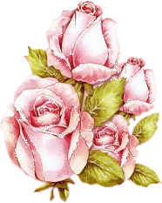
Назовите сорт мягких "косметических" конфет.
пудрочка
кремик
помадка
лачок

Slide 15
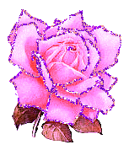
Какова роль свёклы в народной косметике?
краска для ресниц
румяна
тоник
средство для загара

Slide 16
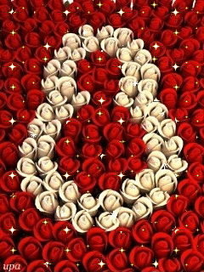
Закончите цитату из «Евгения Онегина»: «Быть можно дельным человеком и думать о красе ...».

Slide 17
